Slide 1
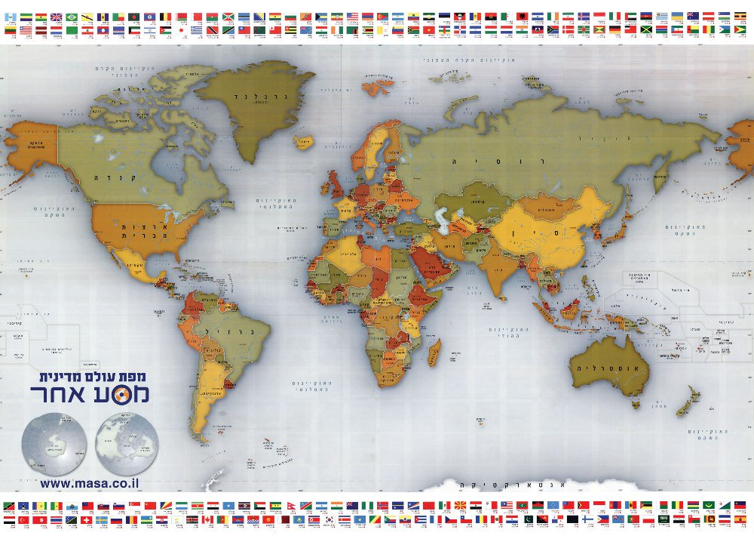
הודו- דרום אמריקה זה הכי ישראלי

Slide 2
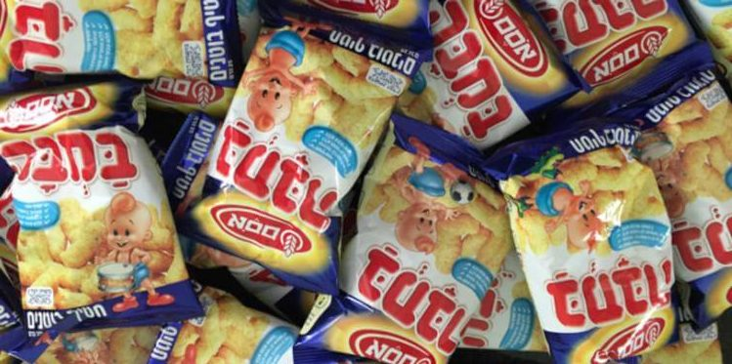
במבה במבה

Slide 3
מסטיק עלמה

Slide 4
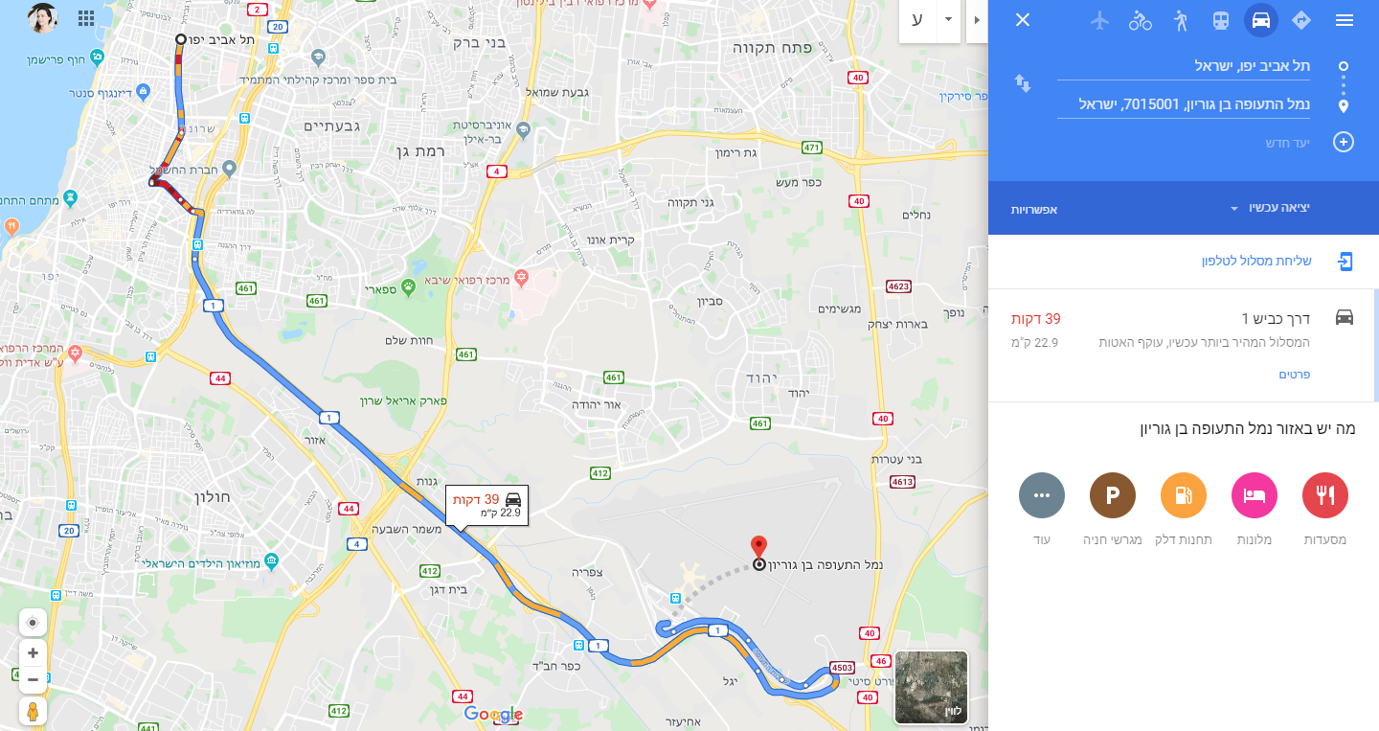
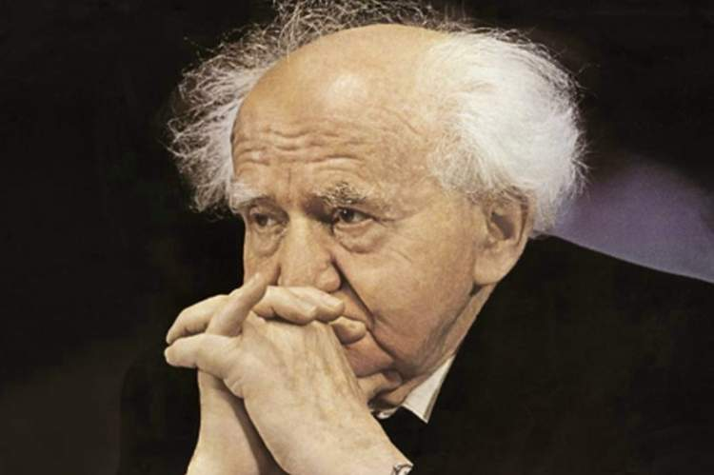
מתל אביב עד בן- גוריון

Slide 5
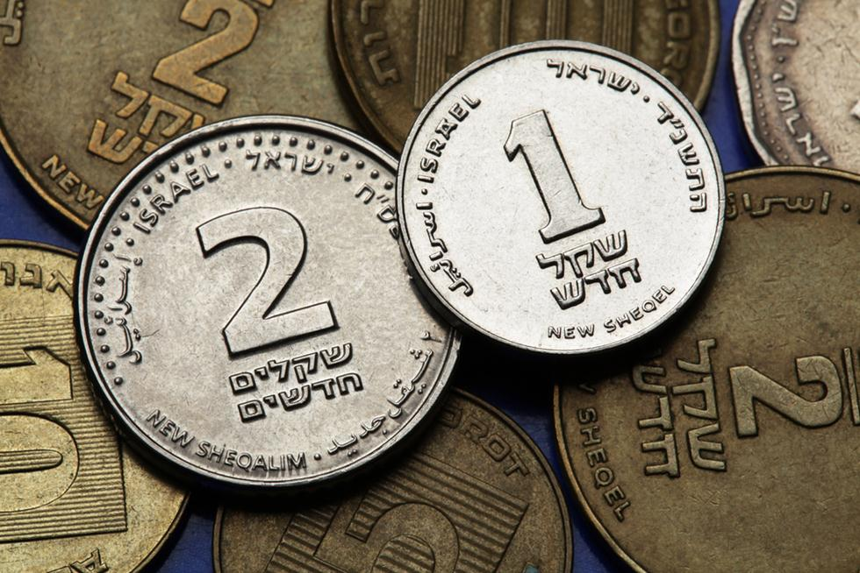
שקל- שנקל

Slide 6
אריק איינשטיין הגדול

Slide 7
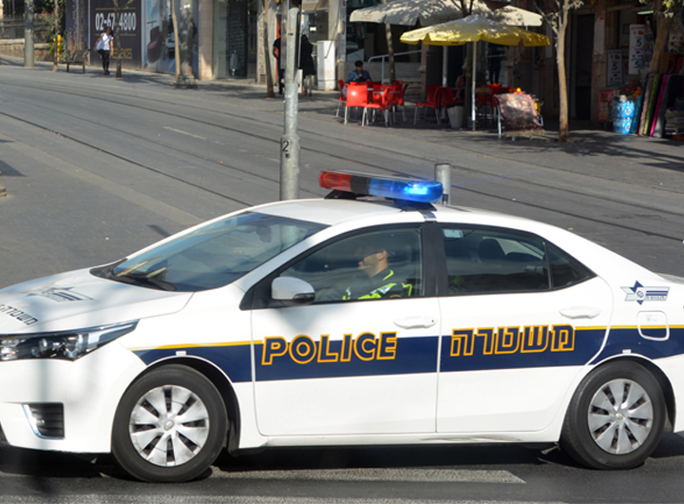
למשטרה 1-0-0

Slide 8
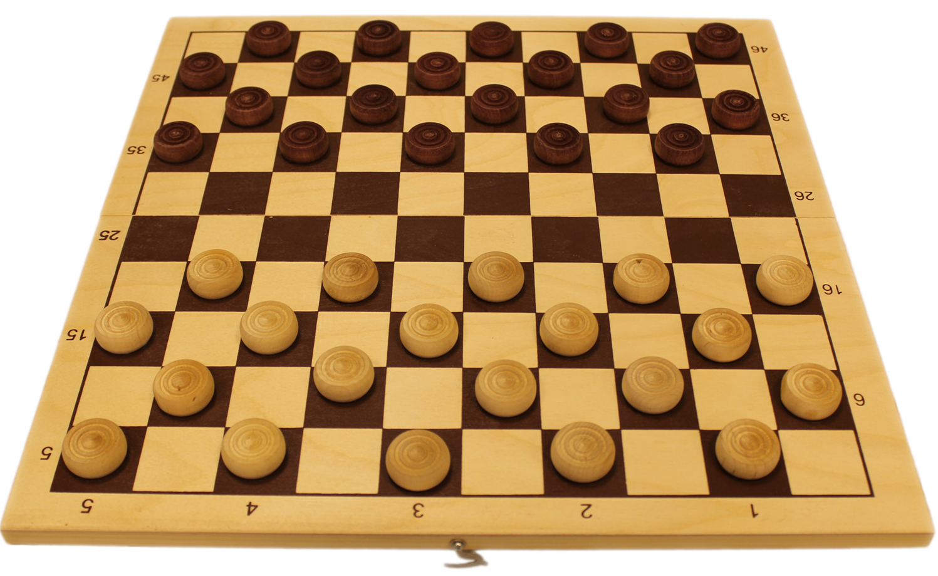

Slide 9
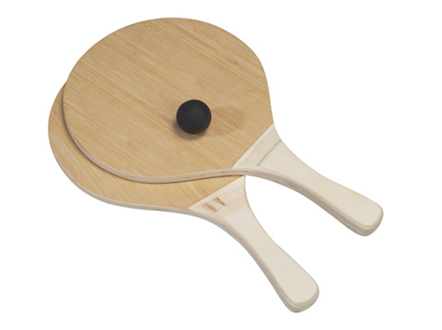

Slide 10
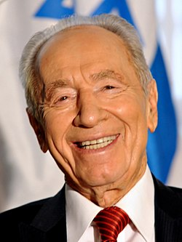
אוהבים אותך שמעון פרס

Slide 11
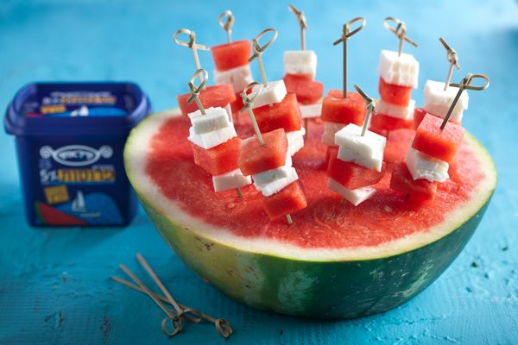
אבטיח קר

Slide 12
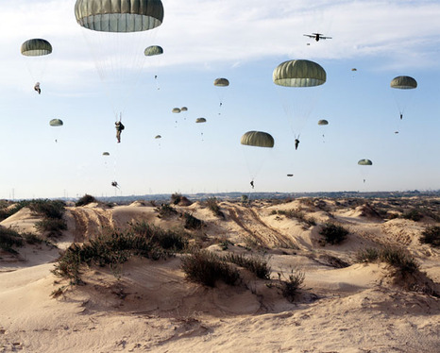
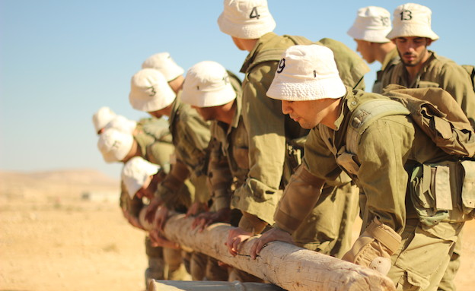
גיבוש צנחנים
Paratroopers Brigade

Slide 13
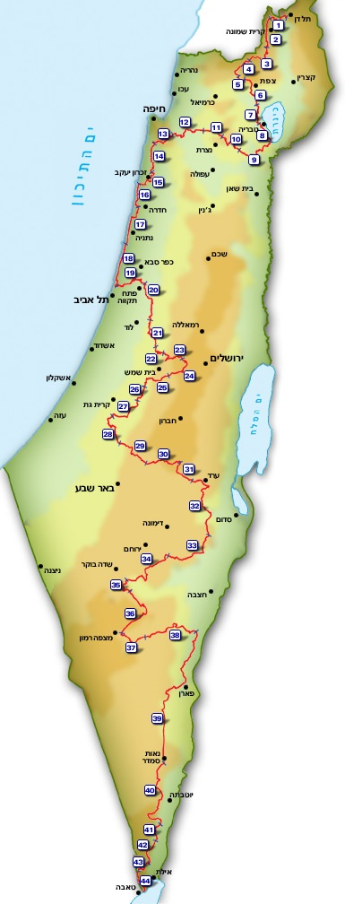
ים כנרת
ים תיכון
ים המלח
ים סוף

Slide 14
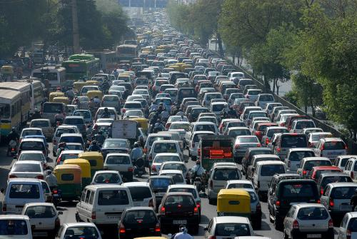
פקק בחג עם אוסף של כוורת

Slide 15
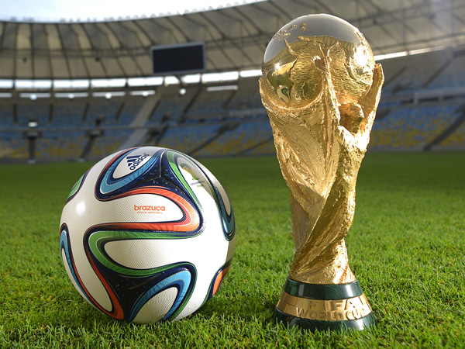
עוד מונדיאל אבל בלי הנבחרת

Slide 16
מגבעת חלפון עד אסקימו לימון

Slide 17
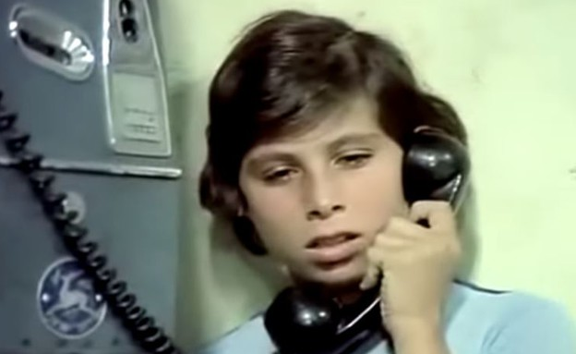
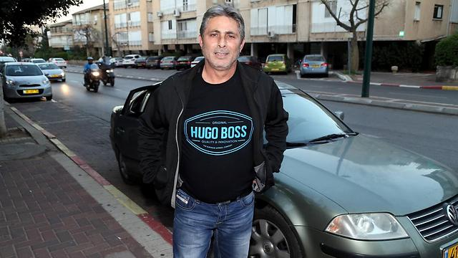
מי מתעסק זה מיקו?

Slide 18
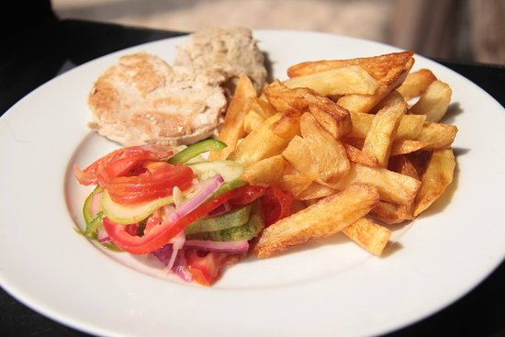
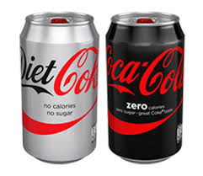
שים לי חומוס צ'יפס סלט וצנון
אבל עם דיאט או קולה זירו

Slide 19
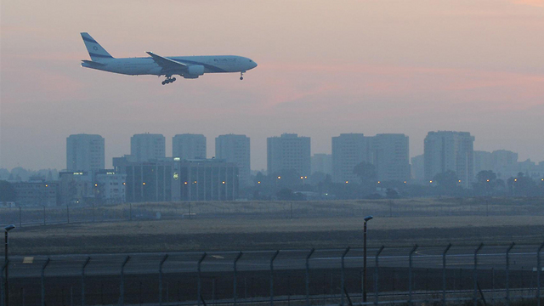
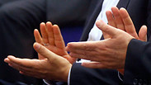
ולא לשכוח מחיאות כפיים בנחיתה

Slide 20
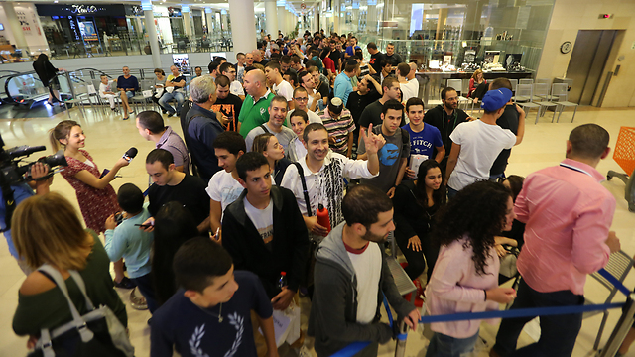
ואם התור ארוך נא לבצע עקיפה

Slide 21
כולם על הרגליים לשירת התקווה

Slide 22
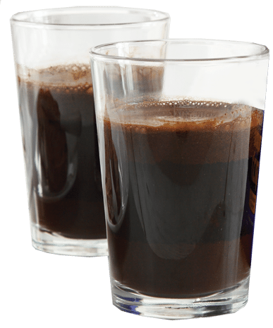
קפה תורכי זה הכי ישראלי

Slide 23
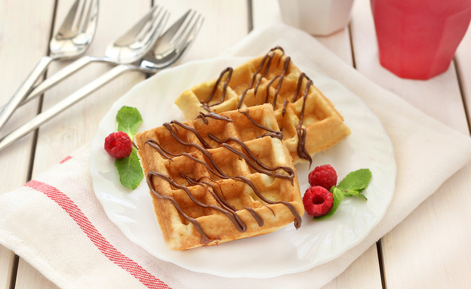
ופל בלגי זה הכי ישראלי

Slide 24
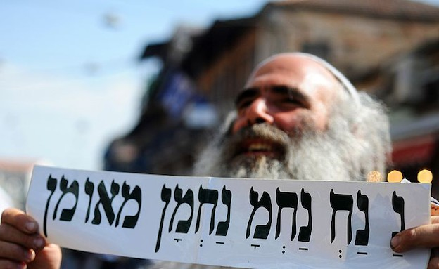
נחמן מאומן זה הכי ישראלי

Slide 25
יהיה בסדר- אני פורק סחורה

Slide 26
יהיה בסדר-
וויז אם אין ברירה

Slide 27
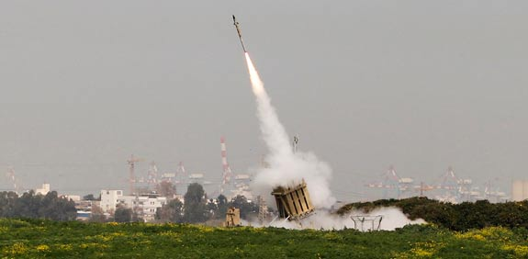
יהיה בסדר- יש כיפת ברזל

